Slide 1
Windows核心编程之 进程

Slide 2
本章节内容
1 进程基本概念
2 进程管理和状态API函数
3 内存修改实例
4 进程相互通信

Slide 3
进程的基本概念
1、什么是进程，系统如何创建一个内核对象来管理进程
2、如何通过进程内核对象来操作一个进程

Slide 4
进程
一般说来，进程是一个正在运行的程序。
一个程序，可以产生多个进程。
一个内核对象，被系统用来管理这个进程，这个内核对象中，还包含了进程的一些策略。
一个地址空间，这个地址空间包含了可执行代码，动态链接库模块代码，数据，程序动态内存分配获取的内存，也在这个内存地址空间中。

Slide 5
进程地址空间－－
系统赋予每个进程独立的虚拟地址空间。对于32位进程来说，这个地址空间是4GB。
4GB虚拟地址空间中，2GB是内核方式分区，供内核代码、设备驱动程序、设备I/O高速缓冲、非页面内存池的分配和进程页面表等使用，而用户方式分区使用的地址空间约为2GB，这个分区是进程的私有地址空间所在的地方。一个进程不能读取、写入、或者以任何方式访问驻留在该分区中的另一个进程的数据。对于所有应用程序来说，该分区是维护进程的大部分数据的地方。

Slide 6
进程主要性质
进程是不活泼的。进程从来不执行任何东西，它只是线程的容器。若要使进程完成某项操作，它必须拥有一个在它的环境中运行的线程，此线程负责执行包含在进程的地址空间中的代码。线程就是连续执行一个序列。
单个进程可能包含若干个线程，这些线程都“同时” 执行进程地址空间中的代码。
每个进程至少拥有一个线程，来执行进程的地址空间中的代码。当创建一个进程时，操作系统会自动创建这个进程的第一个线程，称为主线程。此后，该线程可以创建其他的线程。
进程所有线程退出，则进程会自动销毁！

Slide 7
线程与进程

Slide 8
进程模块句柄
与进程内核对象句柄区分开。
每一个可执行文件或者DLL文件被装入到进程地址空间，都会有一个唯一的实例句柄，来表示装入后的可执行文件，或者DLL。这个可执行文件或者DLL叫做进程地址空间中的一个模块。也可以叫做模块句柄。
进程内核对象的句柄（HANDLE）代表整个进程。模块句柄（HINSCTANCE）是进程对象内的一个成员

Slide 9
获取进程模块句柄方式
1、GetModuleHandle函数
HMODULE GetModuleHandle(PCTSTR pszModule);
2、WinMain函数中的第一个参数
如何获取一个进程或者可执行文件名呢？

Slide 10
进程模块句柄
进程模块句柄的本质就是当前可执行文件的基地址（起始地址）。
在程序中很多地方，都被使用，尤其是装入一个资源的时候。
HICON LoadIcon( HINSTANCE hInstance, LPCTSTRlpIconName )

Slide 11
GetModuleHandle函数
HMODULE GetModuleHandle(PCTSTR pszModule);
1、若传送参数为NULL，这个函数只返回当前进程的模块句柄。
2、这个函数只检查本进程的地址空间，不检查其它进程的地址空间。
3、在DLL中，调用GetModuleHandle，返回的不是DLL模块地址，而是当前进程的模块地址。

Slide 12
如何获取进程或者可执行文件名呢
DWORD WINAPI GetModuleFileName
( _In_opt_ HMODULE hModule,
//应用程序或DLL实例句柄,NULL则为获取当前程序可执行文件路径名
_Out_ LPTSTR lpFilename, //接收路径的字符串缓冲区
_In_ DWORD nSize //接收路径的字符缓冲区的大小 );

Slide 13
使用win32进程API

Slide 14
进程管理
如何创建和结束进程
如何获取子进程的相关信息
如何在子进程中获取启动参数
如何在进程中获取和设置环境变量等
进程间如何通信

Slide 15
进程创建分析
(1)打开EXE文件，创建局部的段对象。
(2)创建执行体进程块对象。
(3)创建和初始化主线程（包括栈、上下文、执行体线程块对象的创建）。
(4)通知系统新的进程已经初始化结束，系统为新的进程的运行设置环境。
(5)主线程进入就绪队列，准备接受调度（如果在创建进程的时候使用了REATE_SUSPENDED标志，那么就挂起主线程）。
(6)在新的进程和线程的上下文中，完成地址空间的初始化（如动态链接库的加载等）和开始执行程序。

Slide 16
进程创建分析

Slide 17
创建进程CreateProcess
CreateProcess(
LPCSTR lpApplicationName ,//是应用程序的名称。
LPSTR lpCommandLine , //是命令行参数
LPSECURITY_ATTRIBUTES lpProcessAttributes ,//是进程的属性 LPSECURITY_ATTRIBUTES lpThreadAttributes ,//是线程的属性, BOOL bInheritHandles ,//是否继承父进程的属性 DWORD dwCreationFlags ,//是创建标志 进程创建和优先级
LPVOID lpEnvironment ,//是环境变量, LPCSTR lpCurrentDirectory ,//是当前目录
LPSTARTUPINFOA lpStartupInfo ,//是传给新进程的信息
LPPROCESS_INFORMATION lpProcessInformation ,//是进程返回的信息 );

Slide 18
为新进程传递名字两种方式：第一种方lpApplicationName
设置子进程绝对路径
第二种方式为 lpApplicationName设置为NULL，则lpCommandLine的第一个变量设置为进程名字，进程路径查找顺序为应用程序所在路径 （1）主进程exe文件所在目录
(2) 主进程当前目录（3）windows目录（4）PATH环境变量中列出目录
lpStartupInfo 参数设置子进程如何显示主窗口，它是一个指向结构体指针STARTUPINFO
lpProcessInformation 用于存放新进程的返回信息，它是一个指向PROCESS_INFORMATION

Slide 19
STARTUPINFO结构体
设置参数子进程如何显示
typedef struct _STARTUPINFO {
DWORD cb;
LPTSTR lpReserved;
LPTSTR lpDesktop;
LPTSTR lpTitle;
DWORD dwX;
DWORD dwY;
DWORD dwXSize;
DWORD dwYSize;
DWORD dwXCountChars;
DWORD dwYCountChars;
DWORD dwFillAttribute;
DWORD dwFlags;
WORD wShowWindow;
WORD cbReserved2;
LPBYTE lpReserved2;
HANDLE hStdInput;
HANDLE hStdOutput;
HANDLE hStdError;
} STARTUPINFO, *LPSTARTUPINFO
http://baike.baidu.com/view/2254534.htm

Slide 20
PROCESS_INFORMATION 结构
在创建进程时相关的数据结构之一，该结构返回有关新进程及其主线程的信息。其结构定义如下。
typedef struct_PROCESS_INFORMATION{
HANDLE hProcess;
HANDLE hThread;
DWORD dwProcessId;
DWORD dwThreadId;
}PROCESS_INFORMATION;
其中成员含义如下。
① hProcess：返回新进程的句柄。
② hThread：返回主线程的句柄。
③ dwProcessId：返回一个全局进程标识符。该标识符用于标识一个进程。从进程被 创建到终止，该值始终有效。
④ dwThreadId：返回一个全局线程标识符。该标识符用于标识一个线程。从线程被创建到终止，该值始终有效
http://baike.baidu.com/view/2421585.htm

Slide 21
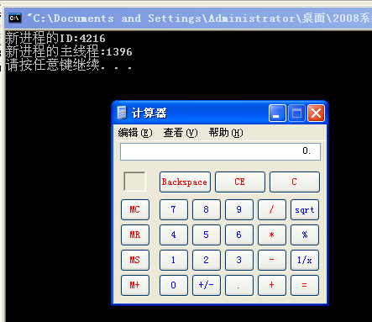
实例
调用CreateProcess()函数运行Windows计算器程序，并显示新进程ID号，及主进程线程ID号

Slide 22
终止进程
当发生以下事件时，进程将会终止
1、当进程中任意一个线程调用ExitProcess()时，进程中的所有线程都将终止，同时退出进程（避免）
2、当进程的主线程返回时，进程终止。（推荐使用）
3、当进程所有的线程运行终止时，进程自动终止
4、使用函数TerminateProcess（）终止进程，强行终止进程中的所有线程，并不给各个线程保持数据的机会（避免）
5、对于控制台进程，当按下Ctrl+C或Ctrl+Break是会调用函数ExitProcess()终止进程
6、关闭计算机或注销时，进程将被终止

Slide 23
进程终止
进程终止：
1、所有在进程中打开的实例句柄将被关闭
2、进程中所有的线程都将被终止
3、进程的内核对象变成被通知状态，进程中的线程被挂起，直到进程终止
4、进程的退出码由STILL_ACTIVE 变成退出值
5、进程内核对象的计数递减为1
当一个进程终止，其进程的子进程和父进程都不会受其影响终止

Slide 24
终止进程函数
VOID ExitProcess 终止自身进程
(
UINT uExitCode //线程退出码
)
BOOL TerminateProcess 终止自身进程，还可以终止其他进程
(
HANDLE hProcess,
uExitCode //线程退出码
)

Slide 25
主线程入口点函数返回
设计一个应用程序，应该保证只有主线程的入口点函数返回之后，这个应用程序的进程才终止，只有这样，才能保证主线程所有资源被正确清理
（1）该线程创建任何C++对象都将由这些对象析构函数正确销毁
（2）操作系统将正确释放线程栈使用的内存
（3）系统将进程的退出代码设为入口点函数的返回值
（4）系统递减进程内核对象的使用计数

Slide 26
进程状态信息的API

Slide 27
进程的状态信息
1、列举出当前主机的进程，包括进程PID，句柄，程序映像路径等
2、列举出进程的线程数，包括TID、句柄等
3、进程加载模块
4、获取进程的内存使用情况
5、进程的堆分配情况
6、查询工作集信息
7、查询设备驱动信息
8、获取主机运行性能参数

Slide 28
PS API和Tool help API
PS API是进程状态信息的一系列API合称，这些API在Psapi.h头文件和Psapi.lib 中
Tool help API 提供了一系列API用于获取执行中的应用程序的信息，一般与PS API配合使用，由Tlhelp32.h头文件，kernel32.dll

Slide 30
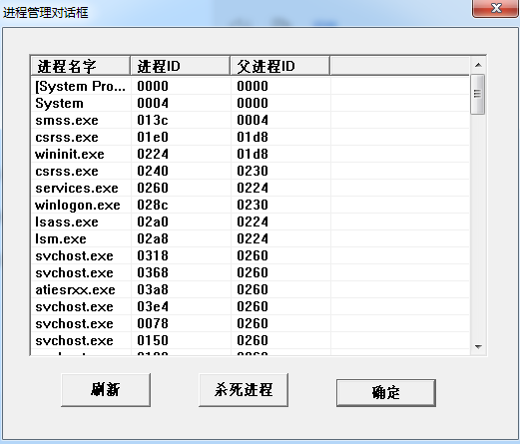

Slide 31
CreateToolhelp32Snapshot
HANDLE WINAPI CreateToolhelp32Snapshot( DWORD dwFlags, DWORD th32ProcessID );
用于获取进程、线程或特定进程模块的快照
dwFlags 指定快照类型 例如TH32CS_SNAPPROCESS 进程快照TH32CS_SNAPTHREAD 线程快照
th32ProcessID 指定进程ID，当为0表示当前进程，该参数只有为TH32CS_SNAPHEAPLIST 或者TH32CS_SNAPMODULE 才有效，其它忽略。

Slide 32
Process32First
用于获取系统快照中第一个进程
BOOL WINAPI Process32First( HANDLE hSnapshot, LPPROCESSENTRY32 lppe );
第一个参数hSnapshot 为快照句柄
第二个参数lppe指向结构体PROCESSENTRY32
BOOL WINAPI Process32Next( HANDLE hSnapshot, LPPROCESSENTRY32 lppe );

Slide 33
PROCESSENTRY32
该结构体为存储进程的基本信息
typedef struct tagPROCESSENTRY32
{ DWORD dwSize;//结构的大小
DWORD cntUsage;//此进程的引用计数 ,总是设置为NULL
DWORD th32ProcessID;
ULONG_PTR th32DefaultHeapID;//总是设置为NULL
DWORD th32ModuleID;总是设置为NULL
DWORD cntThreads;
DWORD th32ParentProcessID;
LONG pcPriClassBase;线程优先权
DWORD dwFlags;总是设置为NULL
TCHAR szExeFile[MAX_PATH]; （一个数组）进程全名
} PROCESSENTRY32; typedef PROCESSENTRY32 *PPROCESSENTRY32;
dwSize 参数
(这个结构的长度，以字节为单位，初始化一个实例以后调用Process32First函数，设置成员的大小sizeof(PROCESSENTRY32).如果你没用PROCESSENTRY32中的成员dwSize初始化，pricess32First将会失败。)
http://baike.baidu.com/view/1616770.htm

Slide 34
OpenProcess
HANDLE OpenProcess(
DWORD dwDesiredAccess, // 指定进程访问标志
BOOL bInheritHandle, // 指定返回的句柄是否能被当做当前进程创建的新进程基础
DWORD dwProcessId // 打开进程的ID );

Slide 35
dwDesiredAccess参数
PROCESS_ALL_ACCESS | 为进程对象指定所有可能的访问标志
PROCESS_CREATE_PROCESS | 内部使用
PROCESS_CREATE_THREAD | 函数CreateRemoteThread使用
PROCESS_DUP_HANDLE | 函数DuplicateHandle使用
PROCESS_QUERY_INFORMATION | 参见msdn
PROCESS_SET_QUOTA
PROCESS_SET_INFORMATION
PROCESS_TERMINATE
PROCESS_VM_OPERATION
PROCESS_VM_READ
PROCESS_VM_WRITE
SYNCHRONIZE

Slide 36
EnumProcesses
获取当前所有进程的PID
BOOL EnumProcesses(
DWORD *lpidProcess, // 输出参数，保持获取进程PID地址
DWORD cb, // lpidProcess所指向的数组大小
DWORD *cbNeeded // 输出参数，获取PID的个数 );
备注：如果数组足够大，那么cbNeeded返回当前系统中的进程数，如果cbNeeded与cb相等，那么可能数组不能容纳所有进程PID

Slide 37
进程模块API函数
获取当前进程模块
BOOL EnumProcessModules(
HANDLE hProcess, // handle to process
HMODULE *lphModule, // array of module handles
DWORD cb, // size of array
LPDWORD lpcbNeeded // number of bytes required );
获取模块路径
DWORD GetModuleFileNameEx(
HANDLE hProcess, // handle to process
HMODULE hModule, // handle to module
LPTSTR lpFilename, // path buffer
DWORD nSize // maximum characters to retrieve );
获取第一个模块
BOOL WINAPI Module32First(
HANDLE hSnapshot,
LPMODULEENTRY32 lpme );

Slide 38
MODULEENTRY32结构体
typedef struct tagMODULEENTRY32 {
DWORD dwSize;
DWORD th32ModuleID;
DWORD th32ProcessID;
DWORD GlblcntUsage;
DWORD ProccntUsage;
BYTE * modBaseAddr;
DWORD modBaseSize;
HMODULE hModule;
TCHAR szModule[MAX_MODULE_NAME32 + 1];
TCHAR szExePath[MAX_PATH];
} MODULEENTRY32; typedef MODULEENTRY32 *PMODULEENTRY32;

Slide 39
进程内存信息API
BOOL GetProcessMemoryInfo(
HANDLE Process, // handle to process PPROCESS_MEMORY_COUNTERS ppsmemCounters, // buffer
DWORD cb // size of buffer );

Slide 40
PROCESS_MEMORY_COUNTERS结构体
typedef struct _PROCESS_MEMORY_COUNTERS { DWORD cb;
DWORD PageFaultCount;
SIZE_T PeakWorkingSetSize;
SIZE_T WorkingSetSize;
SIZE_T QuotaPeakPagedPoolUsage;
SIZE_T QuotaPagedPoolUsage;
SIZE_T QuotaPeakNonPagedPoolUsage;
SIZE_T QuotaNonPagedPoolUsage;
SIZE_T PagefileUsage;
SIZE_T PeakPagefileUsage; }
PROCESS_MEMORY_COUNTERS; typedef PROCESS_MEMORY_COUNTERS *PPROCESS_MEMORY_COUNTERS;

Slide 41
内存修改实例

Slide 42
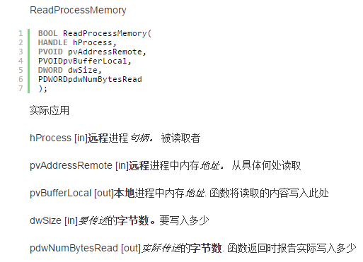
ReadProcessMemory
函数功能：该函数从指定的进程中读入内存信息，被读取的区域必须具有訪问权限。
https://blog.csdn.net/zy_strive_2012/article/details/107120481

Slide 43
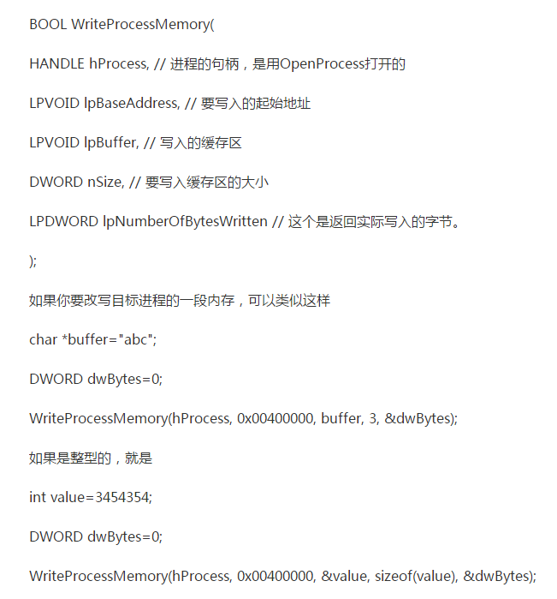

Slide 44
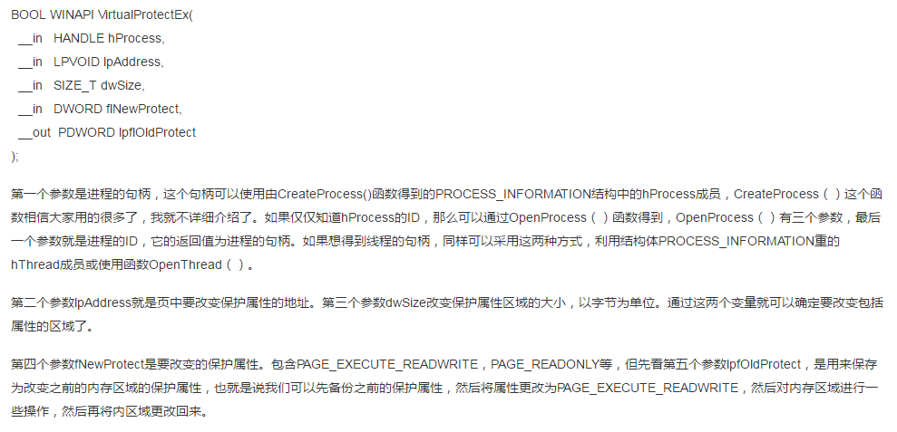

Slide 45
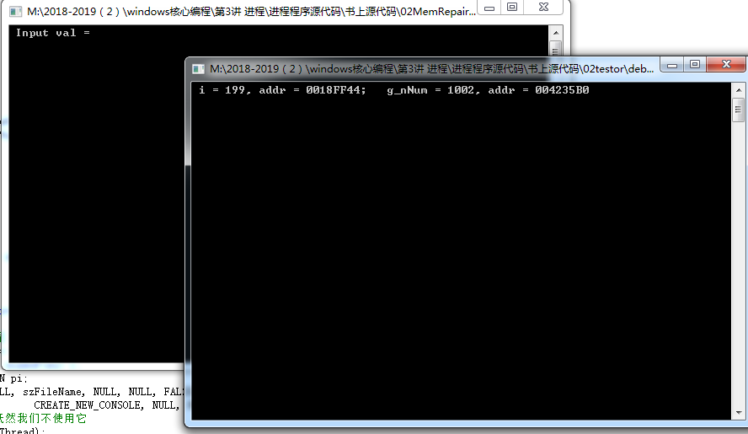

Slide 46
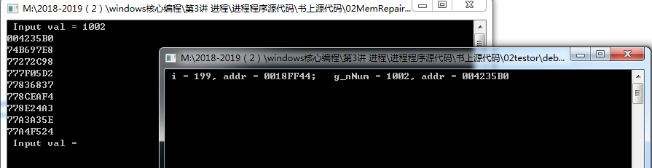
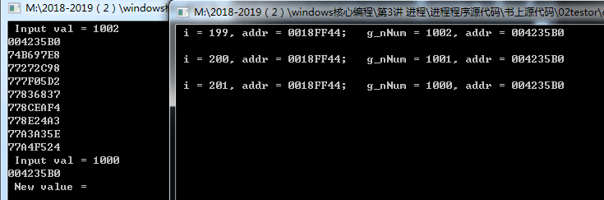
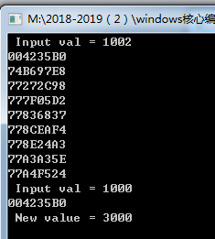
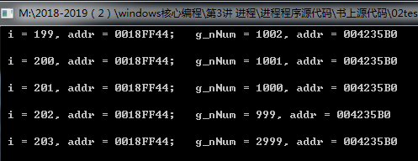

Slide 47
进程间通信的API

Slide 48
进程通信
消息通信
共享内存
剪贴板、消息管道、邮槽和套接字通信
动态数据交换

Slide 49
自定义消息进程间通信
Windows程序与其它类型程序的区别就是使用消息，例如键盘或鼠标消息等，在dos系统下的程序没有定义消息。在windows操作系统中，消息不但可以用于进程内的通信，也可以用于进程间的通信。
在windows中消息分为两种，即系统消息和用户自定义消息，系统消息定义从0到0x3ff，可以使用0x400到0x7fff定义自己的消息。windows把0x400定义为WM_USER，如果想定义自己的一个消息，可以在WM_USER上加上一个值

Slide 50
自定义消息进程间通信
消息实现进程间通信，则需要在这两个程序中定义或注册相同的消息，才能保证数据通信顺利进行。
使用这种方式实现进程间通信，但是传送的数据只能是长整型的数据，不能是字符串。所以这个就是这种方式的局限

Slide 51
FindWindow函数
HWND FindWindow（
LPCTSTR IpClassName，
LPCTSTR IpWindowName）;
IpClassName ：指向一个指定了类名的空结束字符串，或一个标识类名字符串的成员的指针。通常为NULL IpWindowName：指向一个指定了窗口名（窗口标题）的空结束字符串。如果该参数为空，则为所有窗口全匹配。 返回值：如果函数成功，返回值为具有指定类名和窗口名的窗口句柄；如果函数失败，返回值为NULL。 C#中使用该函数首先导入命名空间：

Slide 52
PostMessage发送消息
BOOLWINAPI PostMessage(
HWND hWnd,
UINT Msg,
WPARAM wParam,
LPARAM lParam);

Slide 53
邮槽
邮槽是基于广播通信体系设计出来的，它采用无连接的不可靠的数据传输。
邮槽是一种单向通信机制，创建邮槽的服务器进程读取数据，打开邮槽的客户机进程写入数据。
为保证邮槽在各种Windows平台下都能够正常工作，我们传输消息的时候，应将消息的长度限制在424字节以下。
邮槽可以在本机进程内通信，也可以在主机之间进行通信，数据使用的数据报协议为UDP，客户必须知道服务端主机的主机名或域名

Slide 54
邮槽

Slide 55
创建邮槽
HANDLE CreateMailslot(
LPCTSTR lpName, // 油槽的名字
DWORD nMaxMessageSize, // 限制最大消息长度
DWORD lReadTimeout, // 限制读超时的时间(ms) LPSECURITY_ATTRIBUTES lpSecurityAttributes // 安全属性 );
lpName参数：
\\.\mailslot\[path]name
例如\\.\mailslot\example_mailslot_name
或 \\.\mailslot\abc\def\ghi are valid names
在不同主机间的通信
\\DomainName\mailslot\ [path]name
\\ComputerName\mailslot\ [path]name
可以使用通配符，以进行广播
\\*mailslot\ [path]name
lReadTimeout参数：
设置为0表示没有消息立刻返回
设置为MAILSLOT_WAIT_FOREVER 表示直到读到消息才返回

Slide 56
GetMailslotInfo
获取邮槽的信息
BOOL GetMailslotInfo(
HANDLE hMailslot, // 邮槽句柄
LPDWORD lpMaxMessageSize, // 最大消息长度
LPDWORD lpNextSize, // 下一条消息长度 LPDWORD lpMessageCount, // 消息数量
LPDWORD lpReadTimeout // 读超时时间 );
创建之后，修改邮槽读操作时间
BOOL SetMailslotInfo(
HANDLE hMailslot, // 邮槽句柄
DWORD lReadTimeout // 读的时间);

Slide 57
CreateFile
该函数可以用来创建文件、邮槽、管道、目录
HANDLE CreateFile(
LPCTSTR lpFileName, // 文件名、邮槽名、管道名等
DWORD dwDesiredAccess, // 进入模式 （GENER_READ, GENER_WRITE)
DWORD dwShareMode, // 共享模式 设置为0表示不共享LPSECURITY_ATTRIBUTES lpSecurityAttributes, // SD ,一般为NULL
DWORD dwCreationDisposition, // 怎么去创建 OPEN_EXISTING 已存在的
DWORD dwFlagsAndAttributes, // 文件属性 FILE_ATTRIBUTE_NORMAL
HANDLE hTemplateFile // 模板文件句柄 一般设置为NULL );

Slide 58
读写文件函数
BOOL WriteFile(
HANDLE hFile,
LPCVOID lpBuffer, DWORD nNumberOfBytesToWrite,
LPDWORD lpNumberOfBytesWritten, LPOVERLAPPED lpOverlapped );
邮槽方式lpOverlapped参数设置为NULL
BOOL ReadFile(
HANDLE hFile, // handle to file
LPVOID lpBuffer, // data buffer
DWORD nNumberOfBytesToRead, // number of bytes to read LPDWORD lpNumberOfBytesRead, // number of bytes read LPOVERLAPPED lpOverlapped // overlapped buffer );

Slide 59
管道
管道是一种用于进程间共享数据的机制，实质是一段共享的内存
分为命名管道和匿名管道
采用I/O的方式来访问，一个进程读，一个进程写
匿名管道只能在父子进程间通信，单向的
命名管道任意进程间通信，是双向的，任意一端都可以读写，但同一时间只能一端读，一端写
命名管道更具有通用性

Slide 60
命名管道
命名管道是通过网络来完成进程间的通信，它屏蔽了底层的网络协议细节。我们在不了解网络协议的情况下，也可以利用命名管道来实现进程间的通信。
命名管道充分利用了Windows NT和Windows 2000内建的安全机制。
将命名管道作为一种网络编程方案时，它实际上建立了一个客户机／服务器通信体系，并在其中可靠地传输数据。
命名管道是围绕Windows文件系统设计的一种机制，采用“命名管道文件系统(Named Pipe File System，NPFS)”接口，因此，客户机和服务器可利用标准的Win32文件系统函数(例如：ReadFile和WriteFile)来进行数据的收发。

Slide 61
命名管道
命名管道服务器和客户机的区别在于：服务器是唯一一个有权创建命名管道的进程，也只有它才能接受管道客户机的连接请求。而客户机只能同一个现成的命名管道服务器建立连接。
命名管道服务器只能在Windows NT或Windows 2000上创建，所以，我们无法在两台Windows 95或Windows 98计算机之间利用管道进行通信。不过，客户机可以是Windows 95或Windows 98计算机，与Windows NT或Windows 2000计算机进行连接通信。
命名管道提供了两种基本通信模式：字节模式和消息模式。在字节模式中，数据以一个连续的字节流的形式，在客户机和服务器之间流动。而在消息模式中，客户机和服务器则通过一系列不连续的数据单位，进行数据的收发，每次在管道上发出了一条消息后，它必须作为一条完整的消息读入。

Slide 62
命名管道通信机制
1、在服务器端第一次创建命名管道后等待连接，在客户端连接成服务器成功就可用于通信，如果需要再次等待连接，服务端需要再次打开命名管道，等待连接
2、客户端打开命名管道，建立与服务器的连接，就可以进行通信，如果需要建立连接，必须再次打开命名管道，并再次建立与服务器端的连接
管道的命名名称由两部分组成：计算机名和管道名
//[host name]\pipe\[pipe name]
对于服务器端只能指定本机作为主机名，只能是\\.\pipe\[pipe name]
客户端可以为本机，也可以指定为其他机器作为主机名

Slide 63
CreateNamedPipe
服务器端创建命名管道
HANDLE CreateNamedPipe(
LPCTSTR lpName, // 管道名
DWORD dwOpenMode, // 管道打开模式
DWORD dwPipeMode, // 指定管道类型
DWORD nMaxInstances, // 管道最大数量
DWORD nOutBufferSize, // 表示输出缓冲区的大小
DWORD nInBufferSize, // 表示输入缓冲区大小
DWORD nDefaultTimeOut, // 表示等待连续时最长时间 LPSECURITY_ATTRIBUTES lpSecurityAttributes // SD ，一般为NULL);

Slide 64
dwOpenMode参数设定
Mode | Description
PIPE_ACCESS_DUPLEX | 管道可以双向传输
PIPE_ACCESS_INBOUND | 管道只能接收数据
PIPE_ACCESS_OUTBOUND | 管道只能发送数据
Mode | Description
FILE_FLAG_WRITE_THROUGH | 管道用于同步发送和接收数据，只有在数据被发送到目标地址时函数才返回，如果不设置这个参数，那么在系统内部可能会因为见识负荷而在数据累积到一定量才发送，并且对于发送函数的调用会马上返回
FILE_FLAG_OVERLAPPED | 管道可以用于异步的输入和输出，这里的异步读写与文件的异步读写是相同的

Slide 65
dwPipeMode参数设定
Mode | Description
PIPE_TYPE_BYTE | 数据通过管道发送时作为字节流发送，不能与PIPE_READMODE_MESSAGE 共用
PIPE_TYPE_MESSAGE | 数据只能作为消息发送，不能与PIPE_READMODE_BYTE 共用
PIPE_READMODE_BYTE | 在接收数据时，只接收字节流
PIPE_READMODE_MESSAGE | 在接收数据时，只接收消息
PIPE_WAIT | 使用等待模式，在读、写数据和建立连接时都要管道的另一方完成相应动作
PIPE_NOWAIT | 使用非等待方式，读、写建立连接立即返回

Slide 66
客服端调用CreateFile后，立即与服务器建立连接，等待客服端连接函数
BOOL ConnectNamedPipe(
HANDLE hNamedPipe, // 命名管道句柄 LPOVERLAPPED lpOverlapped // overlapped structure );
如果服务器端要关闭连接，则调用下面函数
BOOL DisconnectNamedPipe( HANDLE hNamedPipe // 命名管道句柄 );

Slide 67
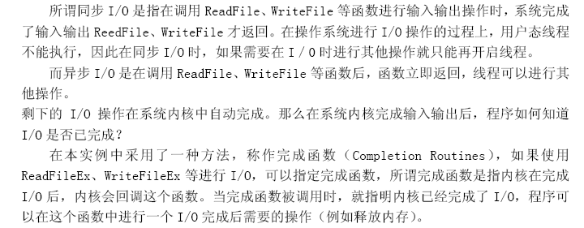
I/O读写

Slide 68
OVERLAPPED
用于异步输入和输出的相关结构体
typedef struct _OVERLAPPED {
ULONG_PTR Internal;
ULONG_PTR InternalHigh;
DWORD Offset;
DWORD OffsetHigh;
HANDLE hEvent;
} OVERLAPPED;

Slide 69
获取异步操作的结果
BOOL GetOverlappedResult(
HANDLE hFile, // handle to file, pipe, or device
LPOVERLAPPED lpOverlapped, // overlapped structure
LPDWORD lpNumberOfBytesTransferred, // bytes transferred
BOOL bWait // wait option );

Slide 70
剪贴板
剪贴板由系统定义，不属于任何一个特定的进程
系统中所有进程都可以访问和设置剪贴板
剪贴板最大特点是数据传输没有明确目标，数据是被动访问，剪贴板内容可以多次访问，指定新的数据写入
剪贴板是一种不可靠的通信方式

Slide 71
剪贴板API函数
BOOL OpenClipboard(
HWND hWndNewOwner // 指定剪贴板句柄相配合的窗口，若NULL，表示采用当前任务窗口 );
关闭剪贴板
BOOL CloseClipboard(VOID);
清空剪贴板
BOOL EmptyClipboard(VOID);
设置剪贴板数据
HANDLE SetClipboardData(
UINT uFormat, // clipboard format
HANDLE hMem // 需要设定数据的内存句柄，若需要全局内存管理类和分配时，需要指定GMEM_MOVEABLE );
获取剪贴板数据
HANDLE GetClipboardData(
UINT uFormat // clipboard format );

